Slide 1
গ
ত
স্বা
ম

Slide 2
বিষয়ঃ বিজ্ঞান
শ্রেণিঃ ৭ম
অধ্যায়-৩
পাঠ-৫
তারিখ-
সময়-৪০ মিনিট
নিলুফা ইয়াছমীন
সহকারি শিক্ষক (কৃষি)
রামপুর আনোয়ারা উচ্চ বিদ্যালয়
কেন্দুয়া,নেত্রকোণা।

Slide 3
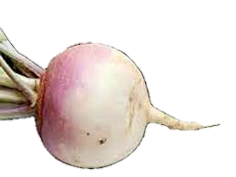
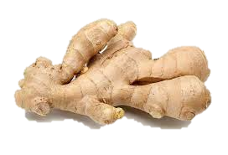
ছবিগুলো দেখ
কোনটি রুপান্তরিত কান্ড

Slide 4
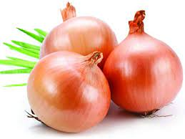
আজকের পাঠের আলোচ্য বিষয়
রুপান্তরিত কান্ড

Slide 5
শিখনফল
এই পাঠ শেষে শিক্ষার্থীরা.............................................
রুপান্তরিত কান্ডের সংজ্ঞা বলতে পারবে;
রুপান্তরিত কান্ডের প্রকারভেদ বর্ননা করতে পারবে;
রুপান্তরিত কান্ডের উপকারীতা ব্যাখ্যা করতে পারবে।

Slide 6
রুপান্তরিত কান্ড
ক্ষেত্রবিশেষে সাধারণ কাজ ছাড়াও বিভিন্ন ধরণের কাজ সম্পন্ন করার জন্য আকৃতিগত এবং অবস্থানগত দিক দিয়ে কান্ডের রুপান্তর ঘটে।

Slide 7
রুপান্তরিত কান্ডের প্রকারভেদ
ভূ-নিম্নস্থ
অর্ধ-বায়বীয়
বায়বীয়
মাটির নিচে যার অবস্থান
মাটির নিচে এবং উপরে যার অবস্থান
মাটির উপরে যার অবস্থান

Slide 8
একক কাজ
রুপান্তরিত কান্ড কাকে বলে?

Slide 9
মাটির নিচে অবস্থান করে প্রতিকুল পরিবেশে টিকে থাকা, খাদ্য সঞ্চয় এবং অঙ্গজ উপায়ে বংশ বিস্তার করতে পারে।
ভূ-নিম্নস্থ রুপান্তরিত কান্ড

Slide 10
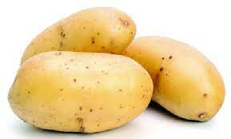
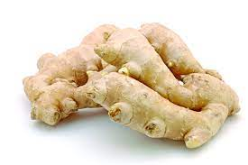
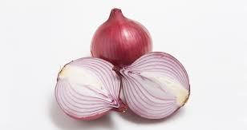
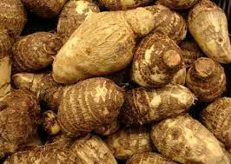
ভূ-নিম্নস্থ রুপান্তরিত কান্ড
টিউবার
রাইজোম
কন্দ
গুড়িকন্দ

Slide 11
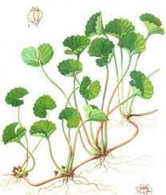
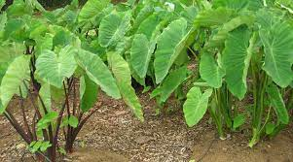
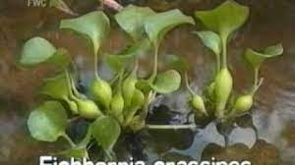
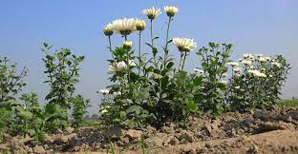
অর্ধ-বায়বীয় রুপান্তরিত কান্ড
রানার
স্টোলন
অফসেট
সাকার

Slide 12
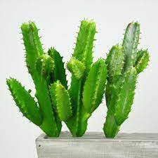
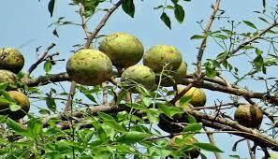
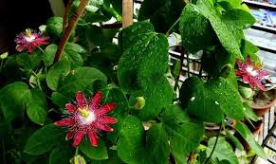
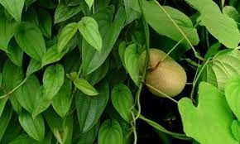
বায়বীয় রুপান্তরিত কান্ড
পর্ণ কান্ড
শাখা কান্ড
শাখা আকর্ষী
বুলবিল

Slide 13
জোড়ায় কাজ
রুপান্তরিত কান্ডের নাম সহ প্রকারভেদ উল্লেখ কর

Slide 14
দলগত কাজ
ভূ-নিম্নস্থ রুপান্তরিত কান্ডের কাজ ব্যাখ্যা কর

Slide 15
উপকারীতা
খাদ্য হিসাবে ব্যবহার করা হয়।
অঙ্গজ উপায়ে নতুন উদ্ভিদের সৃষ্টি করতে পারে।
আত্ম রক্ষা করতে নিজেরাই যতেষ্ট।

Slide 16
মুল্যায়ন
১।রুপান্তরিত কান্ড কয় ধরনের?
২।শল্কপত্রের কক্ষে গর্তের মতো অংশ কে কী বলে?
৩।অস্থানিক গুচ্ছমূল বের হয় কোন কান্ডে?
৪।থানকুনি কোন ধরণের রুপান্ততরিত কান্ড?
৫।বুলবিল কী?

Slide 17
বাড়ির কাজ
তোমার আশে-পাশে থেকে গাছের কান্ড সংগ্রহ করে সেখান থেকে রুপান্তরিত কান্ড আলাদা করে একটি তালিকা তৈরি কর।

Slide 18
ধন্যবাদ
সবাইকে

